Slide 1
Областная неделя профилактики употребления табачных изделий или потребления никотинсодержащей продукции «Мы за чистые лёгкие!»
(23-27 ноября 2020 – 2021 уч.год)
МОУ Б-Воронежская ООШ

Slide 2
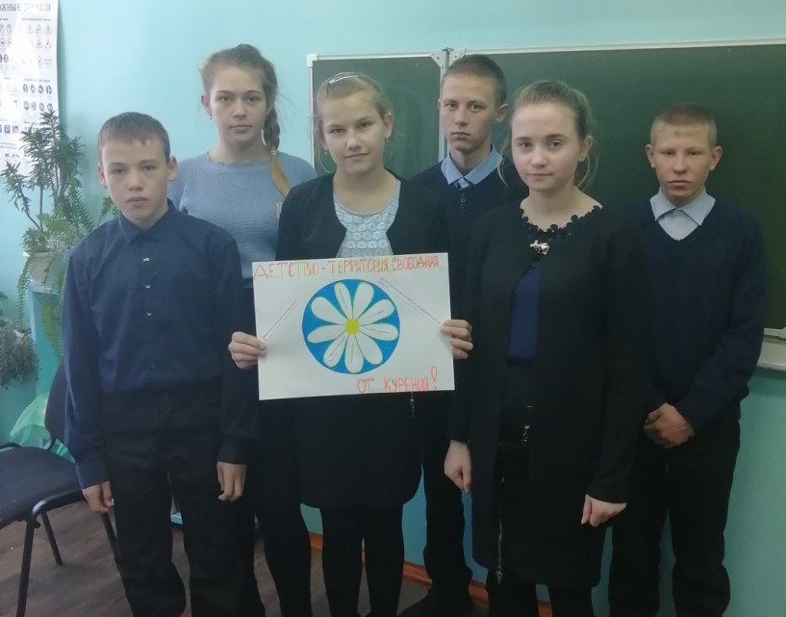
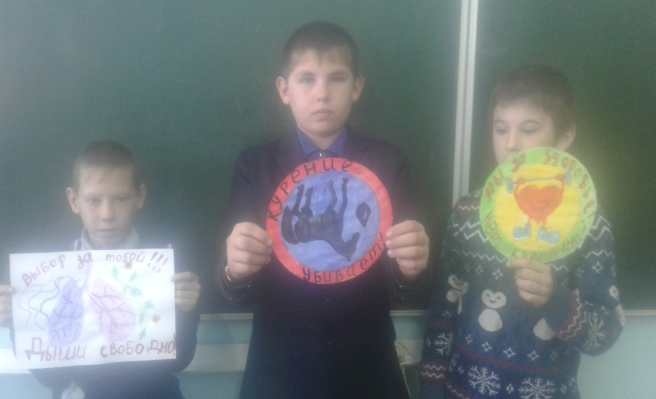
Конкурс «Логотип класса, свободного от курения» 5-9 кл

Slide 3
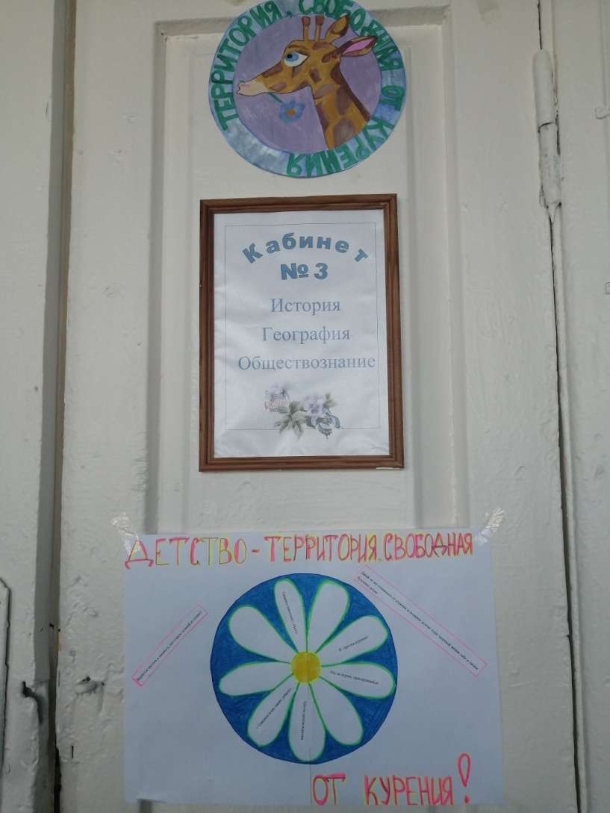
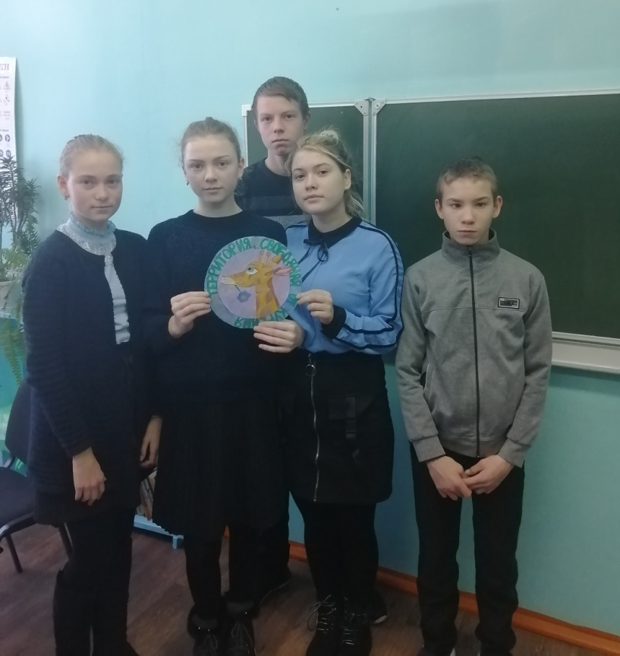

Slide 4
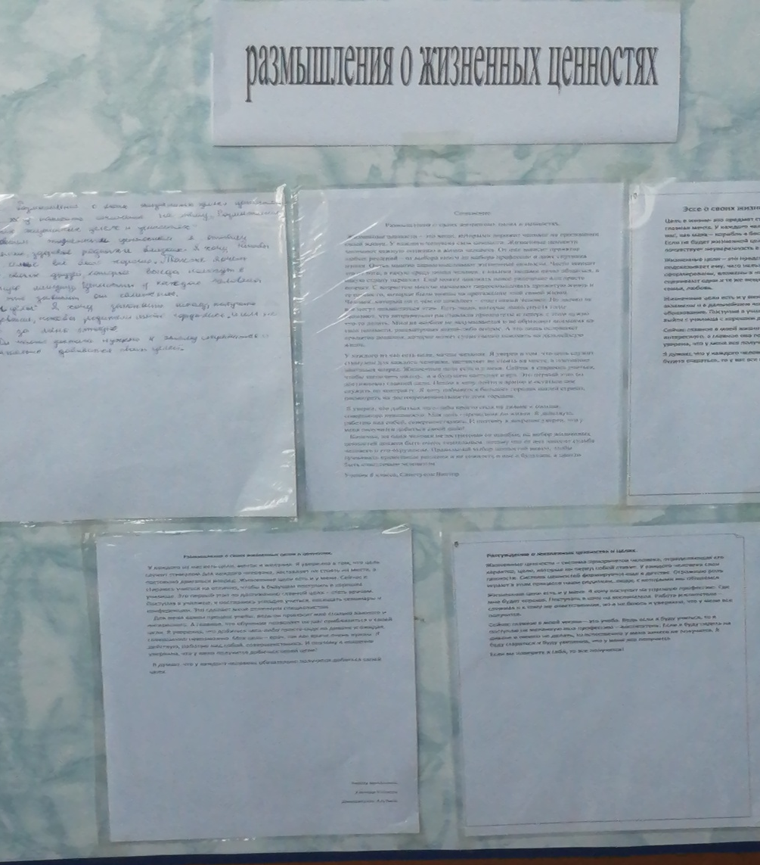
Конкурс сочинений «Качество жизни» 9 кл

Slide 5
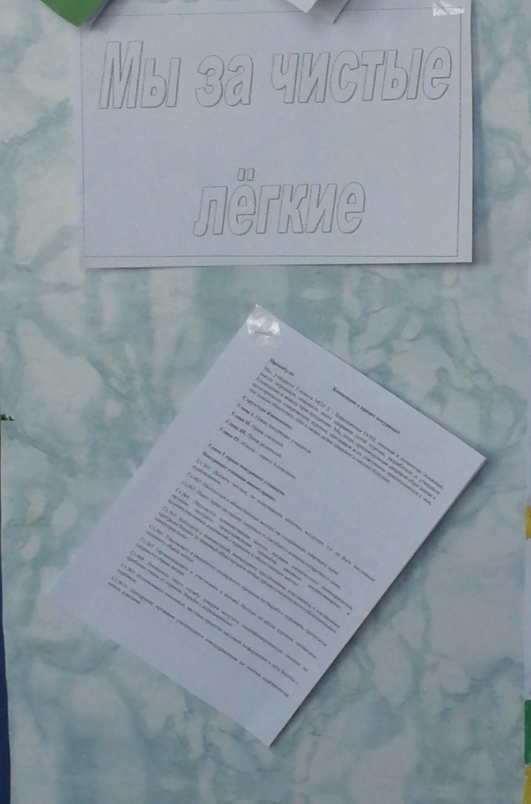
Конкурс «Конвенция о правах некурящих» 6-8 кл

Slide 6
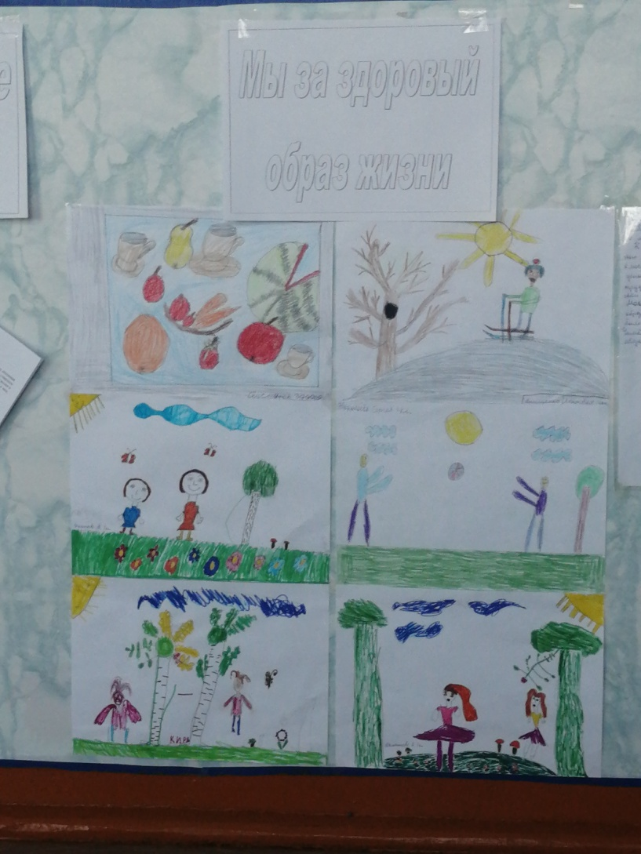
Выставка творческих работ «Мы за чистые лёгкие!»

Slide 7
В неделе «Мы за чистые лёгкие» приняли участие все обучающиеся (31 чел) МОУ Б-Воронежская ООШ

